Slide 1

Tipos de Estudios en Ingeniería de Software
Clase 6 — El menú de la investigación: qué tipo de estudio y cuándo
Docente: Ing. Ángel Marcelo Rea Guamán, Ph.D.
Asignatura: Investigación en Ingeniería de Software

Slide 2

La pregunta determina el tipo de estudio, no al revés
Tres investigadores, tres preguntas distintas, tres tipos de estudio completamente diferentes:
Pregunta cuantitativa
Pregunta cualitativa
Pregunta de síntesis
"¿TDD reduce defectos comparado con desarrollo tradicional?"
"¿Por qué los equipos ágiles adoptan o rechazan DevOps?"
"¿Qué dice la literatura sobre el impacto de code review en calidad de software?"
→ EXPERIMENTO CONTROLADO
→ ESTUDIO DE CASO CUALITATIVO
→ REVISIÓN SISTEMÁTICA (SLR)
Error frecuente: elegir el tipo de estudio por comodidad ("hago una encuesta porque es más fácil") en lugar de por adecuación a la pregunta. El tipo de estudio no es una preferencia personal — es una consecuencia lógica de la pregunta de investigación (RQ).
Referencia: Creswell, J.W. & Creswell, J.D. (2018). Research Design: Qualitative, Quantitative, and Mixed Methods Approaches (5th ed.). SAGE Publications.

Slide 3

Dos grandes familias de estudios
ESTUDIOS PRIMARIOS
ESTUDIOS SECUNDARIOS
El investigador recolecta datos originales directamente
El investigador analiza y sintetiza estudios primarios ya existentes
Son la materia prima del conocimiento en Ingeniería de Software.
Son la evidencia consolidada del campo científico.
Experimento controlado
Experimento cuasi-experimental
Encuesta / Survey
Estudio de caso
Etnografía / Field Study
Mining Software Repositories (MSR)
Action Research
Revisión de Literatura (RL)
Revisión Sistemática (RS)
Revisión Sistemática de Literatura (SLR)
Mapping Study / Scoping Review
La distinción importa: antes de hacer un estudio primario, generalmente debes hacer un estudio secundario para saber qué ya se sabe y dónde está el gap de conocimiento.

Slide 4
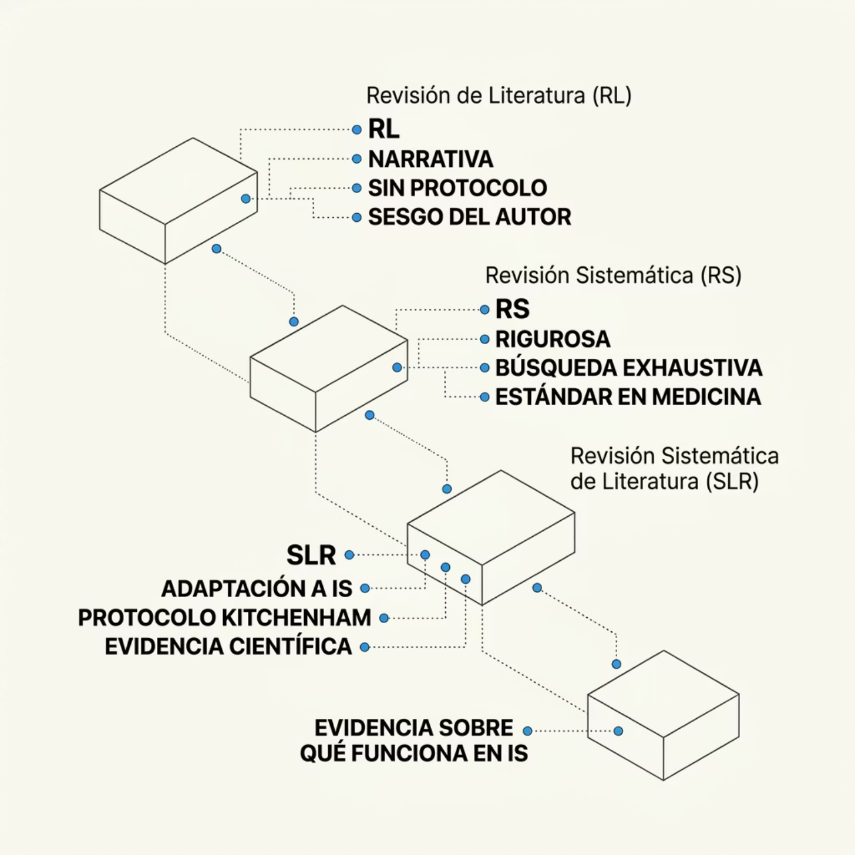


Revisión de Literatura ≠ Revisión Sistemática ≠ SLR
Las tres no son lo mismo. Cada una tiene un nivel de rigor, propósito y protocolo diferente.
Revisión de Literatura (RL)
Revisión Sistemática (RS)
Búsqueda narrativa e informal. Sin protocolo fijo ni criterios de inclusión/exclusión documentados. Útil para la introducción de un paper, no para producir evidencia científica. Riesgo: sesgo del autor al seleccionar qué incluir.
Proceso riguroso y reproducible. Protocolo predefinido, búsqueda exhaustiva en múltiples bases de datos, criterios explícitos y evaluación de calidad. Estándar en medicina y psicología desde los años 90 (Cochrane Collaboration, 1993).
SLR en Ingeniería de Software
Adaptación de la RS al contexto específico de IS. Protocolo estandarizado por Kitchenham (2004, 2007). Incluye protocolo de revisión, cadenas booleanas, proceso PRISMA, síntesis y análisis de calidad.
Kitchenham et al. (2009). Systematic literature reviews in software engineering. Information and Software Technology, 51(1), 7-15.

Slide 5

Cuando lees "GPT-4 alcanzó SOTA", estás leyendo investigación científica en acción
SOTA = STATE OF THE ART (ESTADO DEL ARTE)
En investigación académica
¿Por qué lo llaman así?
El SOTA es el conjunto de los mejores resultados conocidos para un problema específico, establecido por la literatura científica revisada. Hacer una SLR ES establecer el SOTA de tu área de investigación.
Para reclamar que tu contribución es novedosa, primero debes demostrar que conoces y superas todo lo que ya existe — es decir, debes establecer el estado del arte mediante una revisión de la literatura.
En IA y ML
Conexión directa con IS: antes de proponer una nueva técnica de testing, metodología ágil, o herramienta de análisis estático, debes hacer una SLR para establecer el SOTA del área y demostrar que tu contribución lo avanza.
Cuando un paper dice "nuestro modelo supera el SOTA en el benchmark X", significa que supera todos los resultados anteriores documentados en la literatura.
"GPT-4 achieved SOTA on MMLU"
"Este modelo alcanzó SOTA en detección de objetos en COCO"
La próxima vez que leas "SOTA" en un paper de IA, sabrás que el autor hizo (o debió hacer) una revisión sistemática de la literatura.

Slide 6

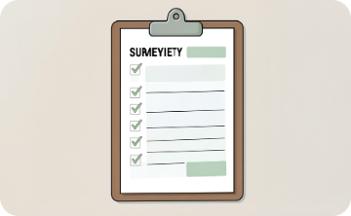


El catálogo de estudios primarios
Cada tipo de estudio primario tiene un propósito, fortalezas y limitaciones específicas. Conocerlos es fundamental para elegir correctamente.
Experimento Controlado
Encuesta (Survey)
Estudio de Caso
Mining Software Repositories (MSR)
Manipula variable independiente (VI), mide variable dependiente (VD), asignación aleatoria. Alta validez interna.
Cuestionario a muestra representativa. Útil para prácticas, opiniones, adopción de herramientas. Alcance amplio, baja profundidad.
Investigación profunda de fenómeno en contexto real. Alta validez externa, baja generalización. El más común en IS de campo.
Análisis masivo de datos de proyectos reales en GitHub, Jira, Stack Overflow. Cuantitativo y no intrusivo.
Ejemplo IS: comparar dos algoritmos de sorting en tiempo de ejecución bajo condiciones controladas.
Ejemplo: State of DevOps Report (DORA, anual).
Ref: Runeson & Höst (2012)
Ejemplo: analizar 10,000 repositorios de GitHub para estudiar el impacto del tamaño del commit en la calidad del código.
Ref: Wohlin et al. (2012)

Slide 7
La NASA aplica todos los tipos de estudio. Aquí cuatro ejemplos reales.
🌊 Tsunami Warning System
🏘️ Citizen Science — Beirut
Red de sensores oceánicos y sismológicos recolecta datos en tiempo real 24/7. Datos abiertos de NOAA permiten acceso al registro histórico.
Voluntarios de 50 aldeas fueron entrenados para medir calidad del agua. Los datos recolectados por ciudadanos informaron políticas locales.
OBSERVACIONAL LONGITUDINAL CON DATOS SECUNDARIOS
OBSERVACIONAL PARTICIPATIVO
Aplicación IS: equivalente al MSR — minar repositorios públicos sin intervenir.
Aplicación IS: estudios de campo con desarrolladores como participantes activos.
🦠 Análisis Secundario — Ébola
🌀 Multi-método — Hurricane Ida (2021)
Durante el brote 2014-2016, muestras de sangre fueron enviadas a EE.UU. y Europa. El conocimiento generado tardó en regresar a los países afectados.
NASA combinó datos de humedad del suelo, detección de inundaciones y cambios de vegetación para apoyar la respuesta de emergencia.
ANÁLISIS DE DATOS SECUNDARIOS
MIXTO: CUANTITATIVO + GEOESPACIAL + TEMPORAL
Lección IS: los datos abiertos desde el origen aceleran la ciencia.
Aplicación IS: los mejores estudios combinan encuestas + análisis de repositorios + entrevistas.

Slide 8

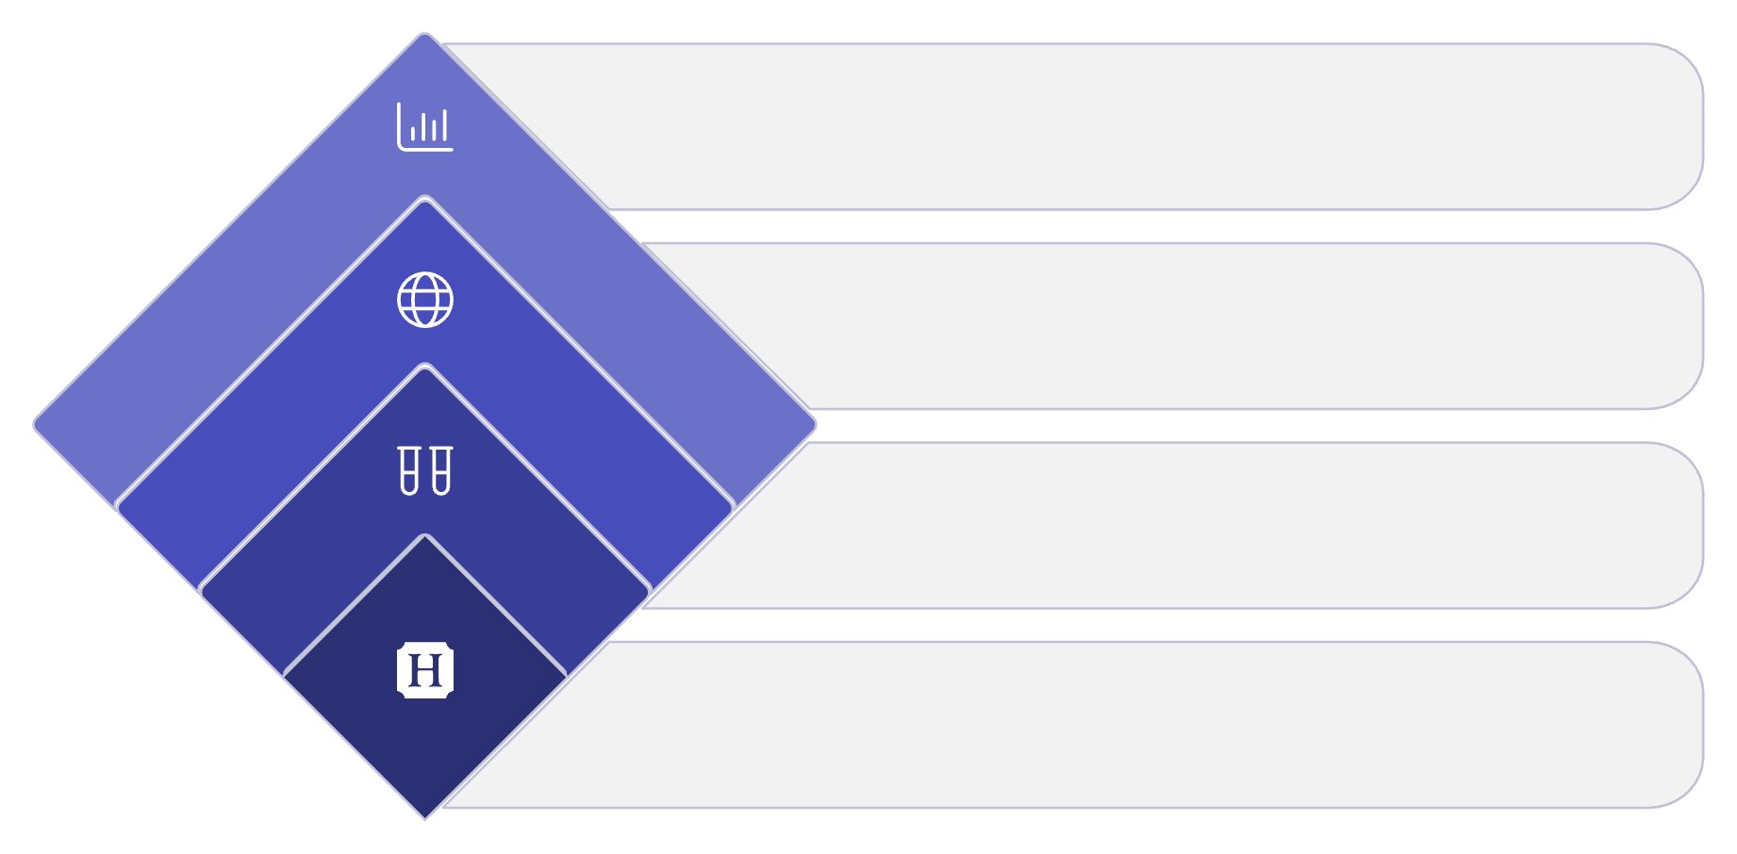

El mapa de decisión para elegir tu tipo de estudio
Preguntas clave para decidir
¿Puedes controlar las condiciones? → SÍ: experimento. NO: encuesta o caso de estudio.
¿Necesitas generalizar a muchos contextos? → SÍ: encuesta o MSR. NO: caso de estudio o etnografía.
Tipo de evidencia
Cuantitativo o cualitativo
¿La pregunta es "cuánto/cuántos"? → Cuantitativo: experimento, MSR, encuesta cerrada.
Generalizar
¿Buscas amplitud de resultados?
Controlar condiciones
¿La pregunta es "por qué/cómo"? → Cualitativo: caso de estudio, entrevistas, etnografía.
¿Puedes manipular variables?
Pregunta inicial
¿Quieres sintetizar lo que ya se sabe? → Secundario: SLR o mapping study.
Define la pregunta de investigación
El árbol de decisión guía al investigador desde la pregunta de investigación hasta el tipo de estudio más adecuado, evitando elecciones por conveniencia.
Triangulación: usar más de un tipo de estudio para responder la misma RQ desde ángulos distintos aumenta la solidez de las conclusiones. Ejemplo: encuesta de percepción + análisis de repositorios + entrevistas semi-estructuradas.

Slide 9
Las referencias que todo investigador de IS debería conocer
1
2
Experimentos y estudios primarios
Estudios de caso
Wohlin, C. et al. (2012). Experimentation in Software Engineering. Springer.
Runeson, P. & Höst, M. (2012). Case Study Research in Software Engineering: Guidelines and Examples. Wiley-Blackwell.
El manual de referencia para diseño experimental en IS. Cubre desde el diseño hasta el análisis estadístico de resultados.
El estándar de referencia para estudios de caso en IS con ejemplos reales del campo.
3
4
Revisiones sistemáticas
Métodos mixtos y cualitativos
Kitchenham, B. et al. (2009). Systematic literature reviews in software engineering. Information and Software Technology, 51(1), 7-15.
Creswell, J.W. & Creswell, J.D. (2018). Research Design: Qualitative, Quantitative, and Mixed Methods Approaches (5th ed.). SAGE.
El artículo fundacional de la SLR en IS. Más de 5,000 citas. Lectura obligatoria para cualquier investigador del área.
La referencia más usada a nivel global para diseño de investigación. Accesible para pregrado y posgrado.

Slide 10

¿Qué tipo de estudio usarías para tu RQ?
Tarea para la próxima clase — INVB4
Revisa tu planteamiento del problema (INVB2/INVB3) y agrega una sección de "Tipo de estudio propuesto" respondiendo las siguientes preguntas:
01
02
03
¿Primario o secundario?
¿Qué tipo específico y por qué?
¿Cuál es el alcance y las limitaciones?
Determina si tu investigación recolectará datos originales o sintetizará evidencia existente.
Justifica la elección del tipo de estudio en función de tu pregunta de investigación (RQ), no por conveniencia.
Identifica las fortalezas y limitaciones del tipo de estudio elegido en el contexto específico de tu investigación.
Próxima clase: Técnicas de Investigación Científica en IS — cómo operacionalizar el estudio que elegiste.
"Science moves faster when researchers are able to work together, help correct errors, build on each other's results, and share resources."
— NASA Open Science 101, M4

